Slide 1
Бизнес-школы: развитие экосистем
Малышева Лариса Анатольевна
Д.э.н., профессор
Директор Бизнес-школы УрФУ
Общественный представитель АСИ Свердловской области «Образование и кадры»
Лидер Точки кипения - Екатеринбург

Slide 2

Малышева Лариса Анатольевна
Д.э.н., профессор, IPMA(A), ICAgile
Общественный представитель АСИ «Образование и кадры» Свердловской области
Лидер ТК – Екатеринбург
Эксперт Смартека, эксперт АСИ НТИ
Член Совета РАБО
Ведущий специалист НАСДОБР
Директор Бизнес-школы УрФУ
Руководитель МВА (2000), ПП (1997)
Проект АСИ: Создание международной системы аккредитации делового администрирования на принципах сотрудничества и солидарности

Slide 3







Партнеры Бизнес-школы
Корпоративный университет Сбер
Российская ассоциация бизнес-образования
Федеральный ресурсный центр
ГК Цифра
ATG CNT
Агентство стратегических инициатив
Сеть Точек кипения
Бизнес-ассоциация ТРИЗ

Slide 4
Изменение условий
Технологический суверенитет
Импортозамещение
Разрыв логистических цепочек
Разворот на Азию и восток
Фокус на внутренние задачи
Отсутствие паттернов, привычных моделей
Неактуальность моделей управления
Отсутствие авторитетов и экспертов
Годы | Мир | Cynefine | Проекты
80-е | SPOD | Простая | Процесс
2000-е | VUCA | Сложная | Каскад
2020 | BANI | Динамичная | PMI
2022+ | SHIVA | Хаотичная | Agile

Slide 5
Разные ситуации
Ситуация
Задачи
Руководители
Программы
Ускорение | Неопределенность | Предприниматели | Обучение
Санкции Новые рынки СВО Цепочки поставок Эскалация Дефицит кадров Суверенитет Импортозамещ-ение | Новые задачи Отсутствие решений Скорость решений Цифровизация Фейки Киберугрозы Проблемы с оплатой Срыв поставок | Разработка продуктов Цифровая грамотность Лидерство Работа в командах Принятие решений Системный подход Стратегическое мышление | Решение реальных задач страны, региона Лучшие практики Экспертиза Акселератор проектов Обучение как проект Управление командами Экосистемы

Slide 6
Участие в проектах
Eduniversal (2009 – 2024)
Global Management Challenge
Зарубежные стажировки Президентской программы
Китай, Сингапур, Индия, Турция
Оценка управленческих компетенций ATG CNT
(Германия, Австрия, Казахстан, Россия)
Форум АСИ: Сильные идеи для нового времени
Проекты АСИ: Открыто для всех, Инвестрейтинг, Молодые профессионалы
Проекты Президентской программы:
Конкурс практик управленческого образования

Slide 7
Проекты Бизнес-школы
РОСТ – РОссийские СТажировки – бизнес-визиты на предприятия с решением реальных задач
Межрегиональная Ассоциация преподавателей Бизнес-практики
Бизнес-гравитация: онлайн мастер-классы с экспертами
Президентский Проектный офис
Драйвер событийных проектов:
  Навигатор цифровых практик
  Марафон практик роста производительности: Сверх плана

Slide 8
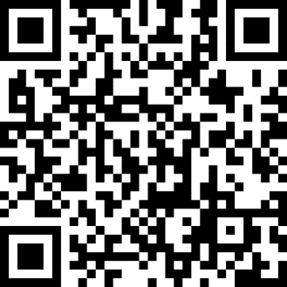
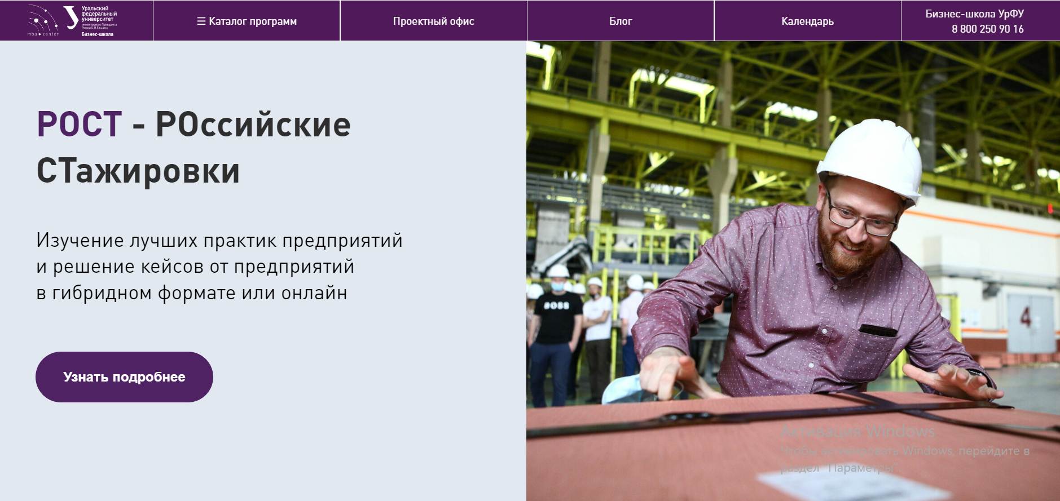
РОссийские СТажировки

Slide 9
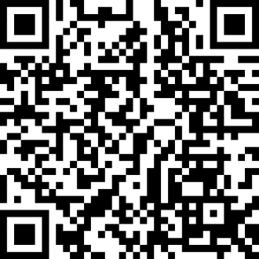
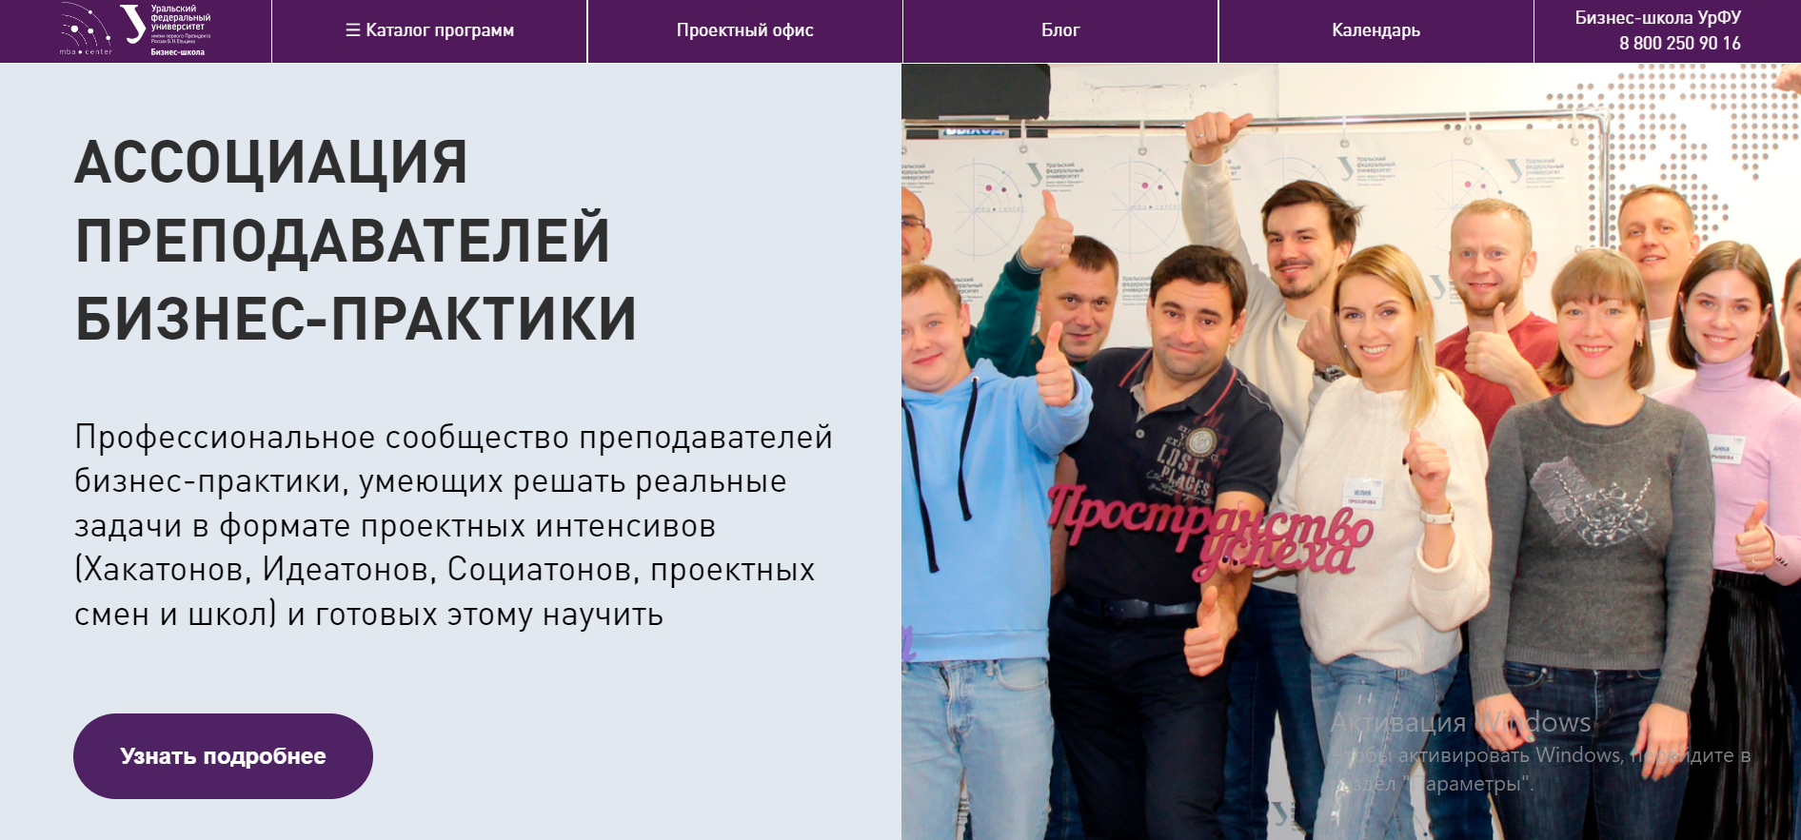
Межрегиональная Ассоциация преподавателей бизнес-практики

Slide 10
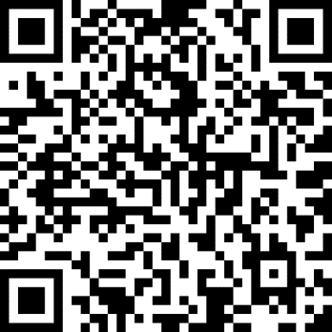

Бизнес-Гравитация

Slide 11
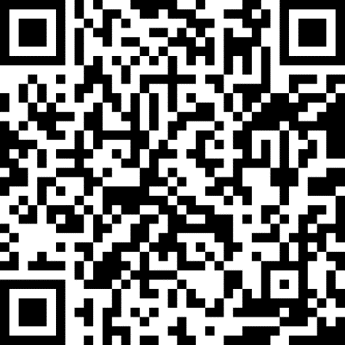
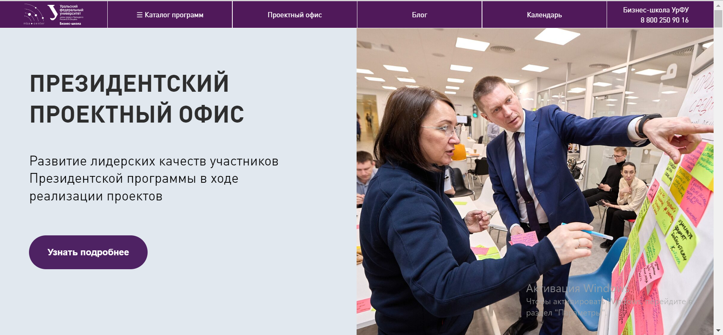
Президентский проектный офис

Slide 12
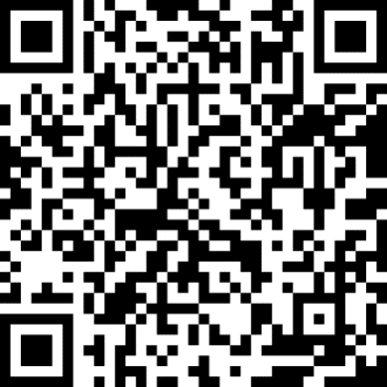
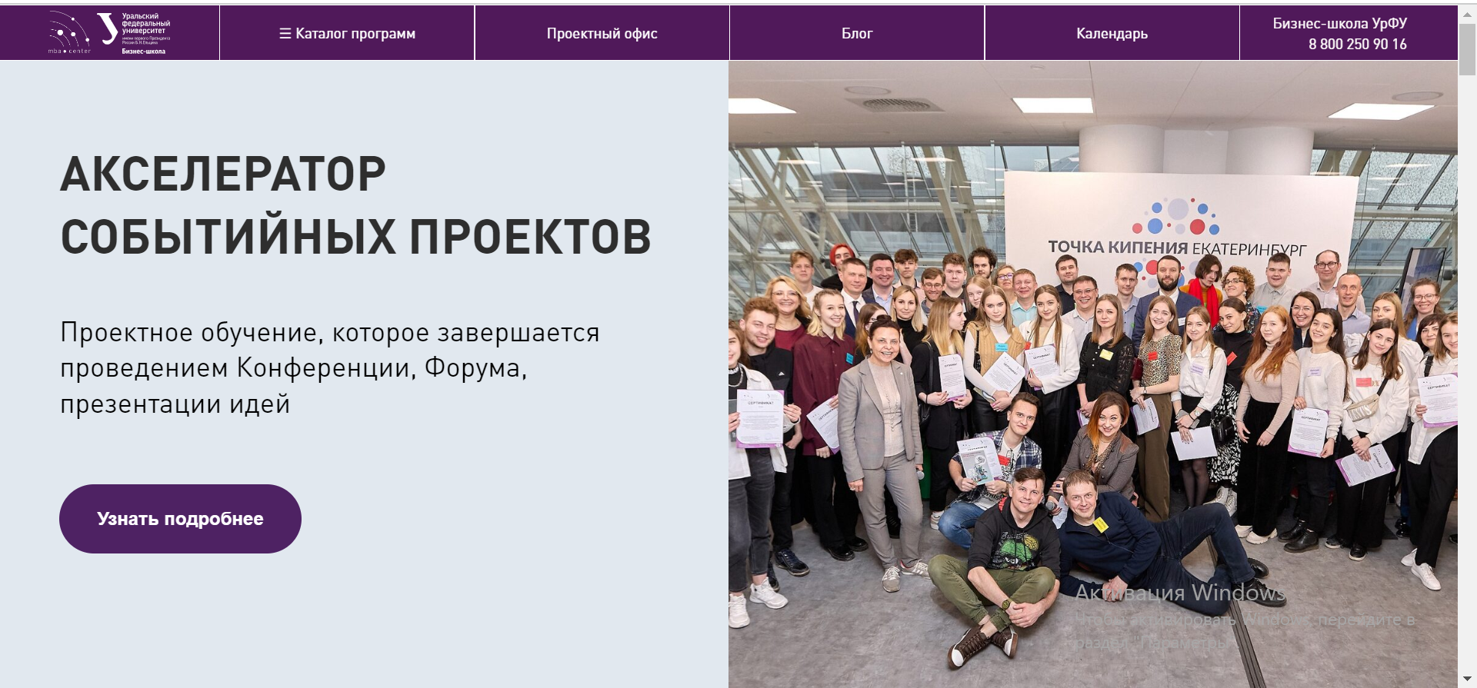
Акселератор событийных проектов

Slide 13
Развитие экосистем: Сети связей
Бизнес-школы РАБО
Вузы-участники Президентской программы
Участники проектов АСИ: Форсайт-флоты, острова, Арипелаги, Форсайты
Общественные представители АСИ
Сеть Точек кипения: КПД – Клуб Программных директоров
Сети экспертов АСИ: Смартеки, ПУТК, НТИ
…

Slide 14
Российская программа подготовки руководителей
Факторы | Существует | Есть запрос
Фокус страны | Глобализация | Суверенитет
Фокус обучения | Типовые учебные задачи | Новые реальные задачи
Слушатель | Руководитель | Предприниматель
Благополучатель | Слушатель | Предприятие, отрасль, страна, сообщество
Результат обучения | План проекта | Реализованный проект
Методы обучения | Дисциплины | Проекты
Тематика | Стратегия | Техн. Предприним-во
Конкурентное преимущество | Материальные ресурсы | Партнеры, сети связей
Динамика | Реактивная | Проактивная

Slide 15
Особенности программы
Фокус – технологический и кадровый суверенитет
Тематика – НТИ, Нацпроекты
Профпереподготовка, >300 час.
Модули – реализация реальных задач в формате проектов под заказ бизнеса-власти-сообществ
Повышение роли партнеров – заказчиков, экспертов, консультантов
Фреймворки: IPMA / СОВНЕТ, Scrum / Agile
Лучшие практики – курс на коллаборацию и сотрудничество

Slide 16

19 июня 1987

